Slide 1
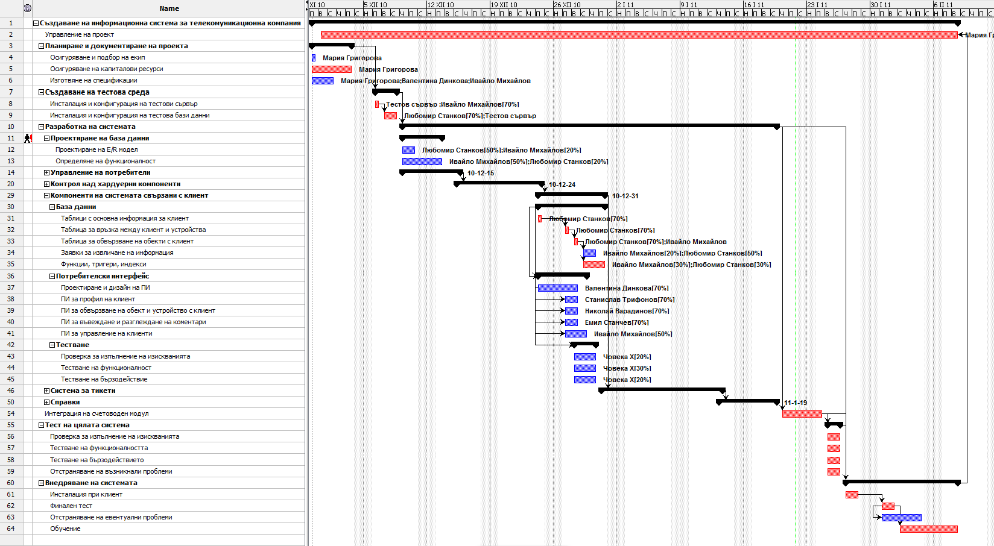
Разписание в Gantt диаграма
на Информационна система за телекомуникационна компания

